Slide 1



Il Ruolo di ACCREDIA a supporto delle Attività di
Vigilanza del mercato
Marco Zanardi
Funzionario Tecnico e Ispettore
Roma, 19 Novembre 2019
Notes:
1

Slide 2
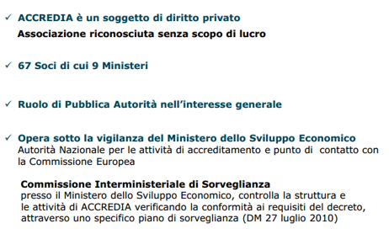
L’Ente Nazionale di Accreditamento

Slide 3

L’Ente Nazionale di Accreditamento

Slide 4
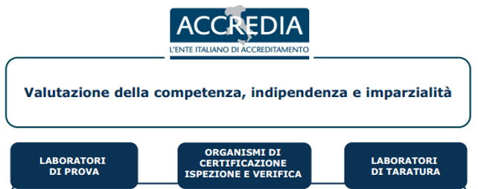
L’Ente Nazionale di Accreditamento

Slide 5

Dipartimenti di ACCREDIA
Dipartimento certificazione e ispezione - Sede a Milano
Dipartimento laboratori di taratura - Sede a Torino
Dipartimento laboratori di prova - Sede a Roma

Slide 6
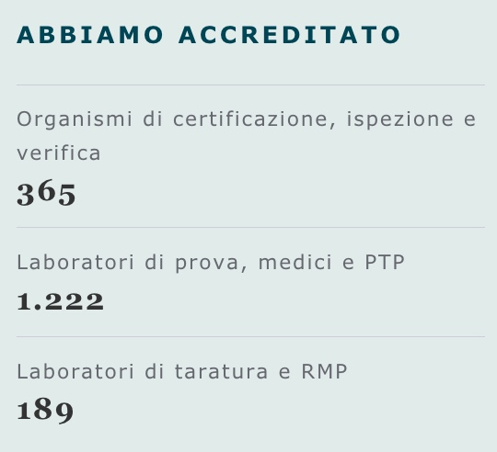
N° Accreditamenti rilasciati
Dipartimento certificazione e ispezione - Sede a Milano
Dipartimento laboratori di taratura - Sede a Torino
Dipartimento laboratori di prova - Sede a Roma

Slide 7







La normativa comunitaria per l’accreditamento
Esempi di schemi accreditati da ACCREDIA ambito volontario e cogente/regolamentato
Attestazioni di conformità rilasciate in ambito regolamentato
Attestazioni di conformità rilasciate in ambito volontario
Pre-requisito obbligatorio per il rilascio dell'autorizzazione agli Organismi di controllo da parte dei Ministeri competenti
Requisito dei principali standard sviluppati da associazioni di aziende o retailers o comunque richiesto quale plus competitivo
Ministero delle Politiche Agricole Alimentari e Forestali (MIPAAF) per attività di accreditamento in conformità a:
Regolamento (CE) n. 834/2007 – Produzione biologica
Regolamento (CE) n. 1151/2012 - Prodotti di qualità a marchio di qualità agroalimentare DOP (Denominazioni di Origine Protette), IGP (Indicazioni Geografiche Protette), STG (Specialità Tradizionali Garantite)
Regolamento (CE) n. 1306/2013, 1308/2013 - Vini
Regolamento (CE) n. 110/2008 - Bevande Spiritose

Slide 8

Attività per l’accreditamento
Conformità del CAB
ISO 17065 - Requisiti per Organismi che certificano, prodotti, processi e servizi
DL 20/2018 - Disposizioni di armonizzazione e razionalizzazione della normativa sui controlli in materia di produzione agricola e agroalimentare biologica
Competenza del CAB
Schema Biologico (Reg. UE, Legislazione Nazionale, RT – 16)

Slide 9
Le sinergie
ACCREDIA per le certificazioni food regolamentate ha sottoscritto un accordo con ICQRF (Ispettorato centrale della tutela della qualità e della repressione frodi dei prodotti agroalimentari) relativo a:
Formulazione Scopi di Accreditamento
Procedura per l’accreditamento ai fini autorizzativi

Slide 10


Le Sinergie
l’approvazione della modifica alla documentazione di sistema degli Organismi e della loro Struttura
i provvedimenti di autorizzazione e la sospensione/revoca delle autorizzazioni
le delibere di nuove accreditamenti, di estensioni, di rinnovi
la notifica di provvedimenti sanzionatori minori o maggiori a carico degli Organismi

Slide 11
Il Attività di Accreditamento
Attività programmate:
Esami documentali
Verifiche in sede (annuali)
Verifiche in accompagnamento (a campione)
Attività finalizzate ad accertare il continuo rispetto degli Organismi ai requisiti delle norme e guide internazionali e di ogni altro riferimento normativo applicabile.

Slide 12
Il Attività di Accreditamento
Attività non programmate:
Verifiche supplementari (in sede o in accompagnamento)
A seguito di segnalazioni o reclami
Verifiche Straordinarie (in sede o in accompagnamento)
Market Surveillance Visit
Disposte per CAB operanti in aree che abbiano evidenziato gravi e diffuse criticità oppure a seguito di segnalazioni e/o reclami scritti e oggettivamente motivati per verificare l’affidabilità delle certificazioni emesse

Slide 13
Nuove Tecniche di valutazione
Introdotte con l’ultima edizione della norma UNI CEI EN ISO/IEC 17011:2018 e recepite nei Regolamenti Generali di Accreditamento ACCREDIA
Verifiche non annunciate (senza preavviso):
verifiche effettuate da ACCREDIA senza preavviso all’Organismo presso la sua sede principale o, laddove applicabile, presso le sue sedi secondarie.
Lo scopo delle verifiche senza preavviso (VSP) è quello di valutare il mantenimento della conformità ai requisiti per l’accreditamento in modo continuativo da parte degli Organismi accreditati e di prevenire condotte illecite, oppure per ottenere un riscontro o approfondimento d’indagine, quando vengono condotte a seguito di segnalazioni o dubbi fondati di possibili violazioni di requisiti.
Notes:
Attività di sorveglianza non programmata è rappresentata da verifiche ispettive (sia in sede, sia in accompagnamento) e da market surveillance visit disposte anche dai pertinenti Organi Istituzionali di ACCREDIA presso CAB operanti in settori/aree che abbiano evidenziato gravi e diffuse criticità comunque connesse all’efficacia delle certificazioni /ispezioni/dichiarazioni di verifica emesse. Tali verifiche sono a titolo oneroso per i CAB interessati
Verifiche supplementari e/o straordinarie, market surveillance visit, possono essere disposte da ACCREDIA-DC, posteriormente alla concessione dell'accreditamento/estensione, a seguito dell’identificazione di situazioni critiche, sia direttamente da parte di ACCREDIA-DC, sia a fronte di segnalazioni e/o reclami scritti e oggettivamente motivati, pervenuti ad ACCREDIA-DC, o di situazioni inadeguate delle quali ACCREDIA-DC viene comunque a conoscenza

Slide 14
Provvedimenti Sanzionatori
Provvedimenti sanzionatori minori
Qualora gli esiti di verifiche ispettive in sede e in accompagnamento condotte nell’ambito delle attività di sorveglianza o di procedimenti di estensione dello scopo di accreditamento e qualsiasi altro accertamento – forniscano chiare evidenze di situazioni tali da compromettere il valore delle certificazioni rilasciate dal CAB (senza mettere in dubbio la fiducia nel CAB)
Verifica
Direzione ACCREDIA
Comitato Settoriale
di Accreditamento
Provvedimento sanzionatorio
minore
Informazione al CAB
Esempio di provvedimento sanzionatorio minore:
blocco delle richieste di accreditamento/estensione eventualmente già in corso, per un periodo temporale stabilito;
rafforzamento attività di sorveglianza sia in sede che in accompagnamento (es. supplementari/straordinarie/market surveillance visit, ecc..).
Notes:
Qualora gli esiti di verifiche ispettive in sede e in accompagnamento condotte nell’ambito delle attività di sorveglianza o di procedimenti di estensione dello scopo di accreditamento e qualsiasi altro accertamento – forniscano chiare evidenze di situazioni tali da compromettere il valore delle certificazioni rilasciate dal CAB (senza mettere in dubbio la fiducia nel CAB) – contestualmente alle attività supplementari connesse alla verifica di adeguatezza ed efficacia delle relative azioni correttive –DDC, di concerto con il Direttore Generale e il Presidente, provvede a comminare al CAB interessato sanzioni minori, quali per esempio:
blocco delle richieste di estensione o delle pratiche di estensione eventualmente già in corso, per un periodo temporale stabilito;
blocco delle richieste di accreditamento riferite ad altri schemi per un periodo di tempo stabilito.
Tali sanzioni minori vengono comunicate al CAB interessato con lettera a firma di DDC ed eventualmente successivamente pubblicate (senza ulteriori dettagli) sul sito web di ACCREDIA (ma non evidenziate sul Registro degli Organismi accreditati). Esse vengono riferite al CSA di pertinenza (che può eventualmente disporne la revisione) con tutte le informazioni del caso.
Provvedimenti sanzionatori minori possono essere deliberati anche dal CSA di pertinenza (es. nel caso di mancato invio annuale dei dati economici da parte del CAB).

Slide 15
Provvedimenti Sanzionatori
Provvedimenti sanzionatori maggiori
Per situazioni di particolare gravità, sia sul piano tecnico, sia sul piano deontologico, a carico del CAB
Verifica
Comitato Settoriale di Accreditamento
Riduzione - Sospensione (parziale o totale) - Revoca
Esempi di condizioni di gravità:
mancata rimozione delle cause che hanno condotto all’adozione di provvedimenti sanzionatori minori e il mancato adempimento degli obblighi correlati;
mancata risoluzione delle Non Conformità;
mancata gestione dei reclami;
violazione di requisiti di norme di accreditamento e del Contratto (Convenzione di Accreditamento);
uso improprio del marchio ACCREDIA;
casi in cui il CAB non consenta ad ACCREDIA di effettuare le Verifiche.
Notes:
Qualora gli esiti di verifiche ispettive in sede e in accompagnamento condotte nell’ambito delle attività di sorveglianza o di procedimenti di estensione dello scopo di accreditamento e qualsiasi altro accertamento – forniscano chiare evidenze di situazioni tali da compromettere il valore delle certificazioni rilasciate dal CAB (senza mettere in dubbio la fiducia nel CAB) – contestualmente alle attività supplementari connesse alla verifica di adeguatezza ed efficacia delle relative azioni correttive –DDC, di concerto con il Direttore Generale e il Presidente, provvede a comminare al CAB interessato sanzioni minori, quali per esempio:
blocco delle richieste di estensione o delle pratiche di estensione eventualmente già in corso, per un periodo temporale stabilito;
blocco delle richieste di accreditamento riferite ad altri schemi per un periodo di tempo stabilito.
Tali sanzioni minori vengono comunicate al CAB interessato con lettera a firma di DDC ed eventualmente successivamente pubblicate (senza ulteriori dettagli) sul sito web di ACCREDIA (ma non evidenziate sul Registro degli Organismi accreditati). Esse vengono riferite al CSA di pertinenza (che può eventualmente disporne la revisione) con tutte le informazioni del caso.
Provvedimenti sanzionatori minori possono essere deliberati anche dal CSA di pertinenza (es. nel caso di mancato invio annuale dei dati economici da parte del CAB).

Slide 16
Provvedimenti Sanzionatori
Provvedimenti di sospensione
Durata massima 6 mesi, deliberati dai Comitati Settoriali di Accreditamento
Sospensione parziale
Riduzione
Sospensione totale
Revoca
L’Organismo non deve rilasciare nuove attestazioni di conformità sotto accreditamento. Può effettuare le verifiche di sorveglianza e rinnovo delle certificazioni rilasciate prima della sospensione.
Le attività di mantenimento e rinnovo delle certificazioni ricadenti nel periodo di sospensione devono essere preventivamente sottoposte ad ACCREDIA, che definisce eventuali attività di accompagnamento al riguardo, con oneri a carico dell’Organismo.
Notes:
la sospensione parziale diviene permanente e viene trasformata in riduzione
o la sospensione totale viene trasformata in revoca dell'accreditamento

Slide 17
Provvedimenti Sanzionatori
Provvedimenti di riduzione/revoca
mancata rimozione delle cause che hanno condotto al provvedimento di sospensione, entro i termini previsti
delibera del Comitato Settoriale di Accreditamento non positiva per il rinnovo dell’accreditamento
comportamenti illeciti o gravemente scorretti in termini di etica professionale
mancato versamento delle somme dovute, trascorsi 6 mesi dalla comunicazione del provvedimento di sospensione disposto
uso dell’accreditamento tale da portare discredito ad ACCREDIA o al sistema di accreditamento e certificazione.
comportamenti fraudolenti/false informazioni, l’Organismo non potrà presentare più domanda di accreditamento.
6 MESI di attesa
NO
Notes:
la sospensione parziale diviene permanente e viene trasformata in riduzione
o la sospensione totale viene trasformata in revoca dell'accreditamento

Slide 18

Collaborazioni
ACCREDIA ad oggi per l’ambito biologico collabora con:
- per il completamento del nuovo Reg. UE 848/18
- per la stesura del documento EA 3/12 «Policy for the Accreditation of Organic Production Certification»
- per il completamento del nuovo Reg. UE 848/18
- per la creazione della Banca Dati pubblica del biologico come previsto dal DL 20
Notes:
la sospensione parziale diviene permanente e viene trasformata in riduzione
o la sospensione totale viene trasformata in revoca dell'accreditamento

Slide 19




www.accredia.it
info@accredia.it
Dipartimento Certificazione e Ispezione | Dipartimento Laboratori di prova | Dipartimento Laboratori di taratura

